Slide 1
第三章 组合逻辑电路
3.1 逻辑门电路
3.2 逻辑函数的实现
3.3 组合逻辑电路的分析
3.4 组合逻辑电路的设计
3.5 组合逻辑电路的竞争与冒险

Slide 2
§3.1 逻辑门电路
逻辑电路分为两大类：
组合逻辑电路（combinational logic circuit）
时序逻辑电路（sequential logic circuit）
任何时刻的输出仅取决与当时的输入
电路特点：无反馈回路、无记忆元件
任一时刻的输出不仅取决与当时的输入，
还取决于过去的输入序列
复习回顾
一、简单逻辑门电路：
二、复合逻辑门电路：

Slide 3


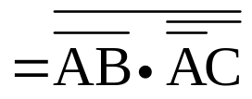
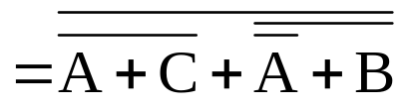

§3.2 逻辑函数的实现
• 逻辑函数的五种常用表达式
F(A、B、C)
“与―或”式
F(A、B、C)
“或―与”式
F(A、B、C)
“与非―与非”式
F(A、B、C)
“或非―或非”式
F(A、B、C)
“与―或―非”式
函数的表示形式和实现该函数的逻辑电路之间有着对应的关系，也就是说每种函数形式对应一种逻辑电路。
但实际逻辑电路不是用“与”、“或”、“非”门作逻辑单元，而是使用“与非”、“或非”、“与或非”门逻辑电路。

Slide 4
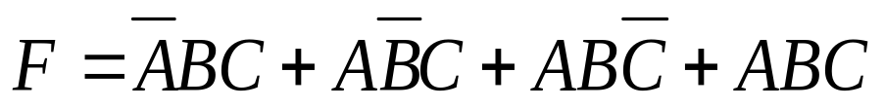
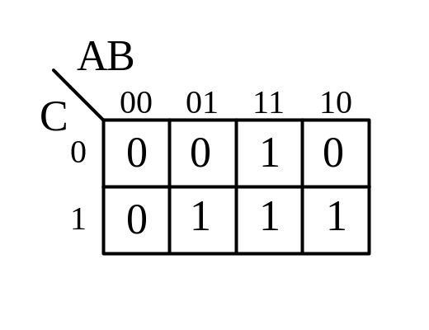
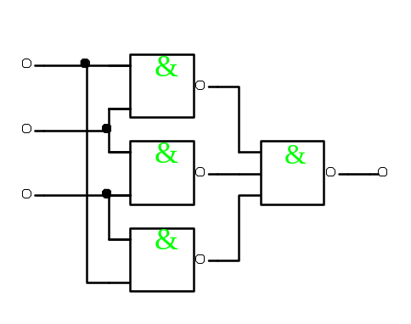

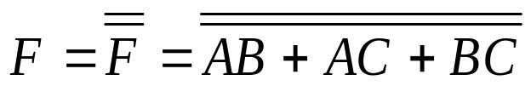
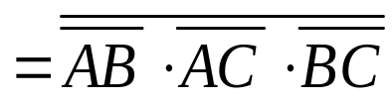
一、用“与非”门实现逻辑函数：
前面我们已经学过与或式、或与式的逻辑函数表示形式，还有与非式、或非式、与或非三种表示形式。现在讨论如何在卡诺图上实现这三种形式的化简。
例：已知
要求用与非门、或非门、与或非门实现。
根据电路要求，选择不同化简方式。
解：
用与非门实现
BC
AB
AC
1、填“1”格，圈“1”格，得出 F 与或式。
A
B
F
2、两次求反，一次反演得出与非－与非式。
C
3、根据与非式，画出用与非门组成的 逻辑电路图。

Slide 5

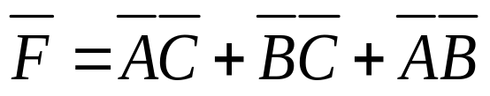


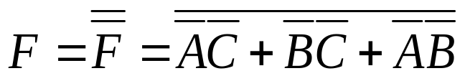



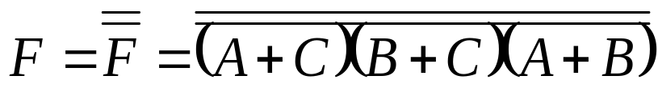
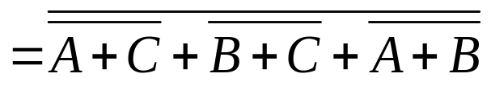
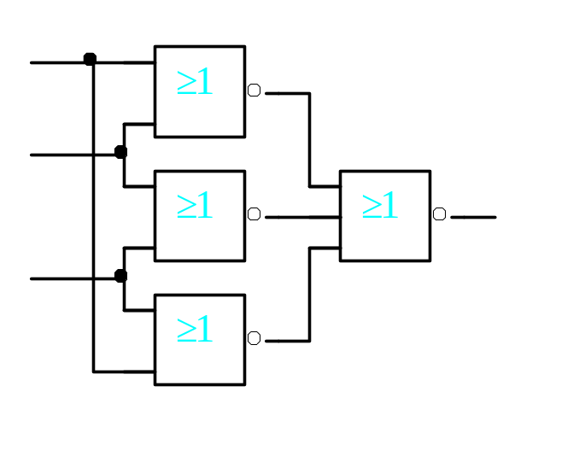
二、用“或非”门实现逻辑函数：
1、填“1”格，圈“0”格
2、等式两边求反，得出 F 或与式。
3、对 F 两次求反，一次反演得出或非－或非式。
A
B
4、根据或非－或非式，画出用或非门组成的逻辑电路图。
F
C

Slide 6




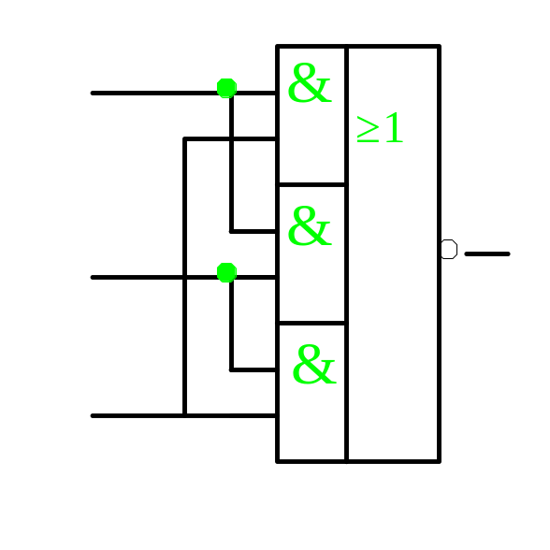

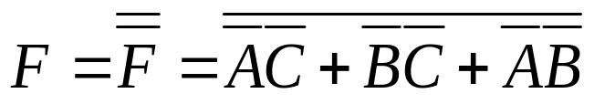



三、用“与或非”门实现逻辑函数：
1、圈“0”格，
2、等式两边求反，得出 F 与或非式。
3、根据与或非式，画出用与或非门
组成的 逻辑电路图。
四、用“异或”门实现逻辑函数：
“异或”门不能实现所有的逻辑函数，但某些特殊的逻辑函数若用“异或”门来实现，相应的电路就十分简单。
1、将函数写成最简的形式；
2、把函数转变成“异或”表达式；
3、画出相应函数的逻辑电路图；

Slide 7












§3.3 组合逻辑电路的分析
对于任何一个多输入、多输出的组合逻辑电路都可以用一个框图来表示。
组合逻辑
电路
输出与输入之间的逻辑关系可以用一组函数表示：
组合电路逻辑功能特点是：输出只取决于当前输入状态，与电路过去状态无关。所以，组合电路中，不包含有存储单元。这就是组合电路在电路结构上的共同特点。
或者写成向量函数的形式：

Slide 8
组合逻辑电路分析的一般步骤：
1、根据给定逻辑电路图，从输入到输出逐级写出逻辑表达式；
2、将逻辑表达式化简成最简与或表达式；
3、根据最简与或表达式画出真值表；
4、根据真值表，分析出电路的逻辑功能；

Slide 9
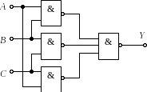




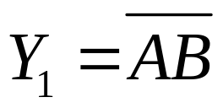
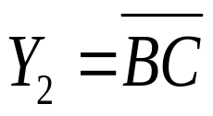
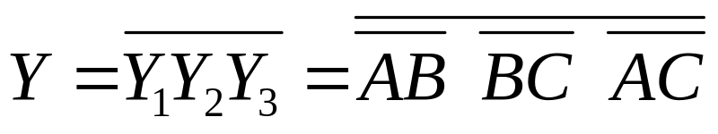
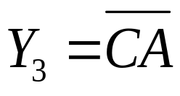

逻辑图
从输入到输出逐级写出
1
逻辑表达式
1
化简
2
最简与或表达式
2

Slide 10
最简与或表达式
3
当输入A、B、C中有2个或3个为1时，输出Y为1，否则输出Y为0。所以这个电路实际上是一种3人表决用的组合电路：只要有2票或3票同意，表决就通过。
3
真值表
4
4
电路的逻辑功能

Slide 11
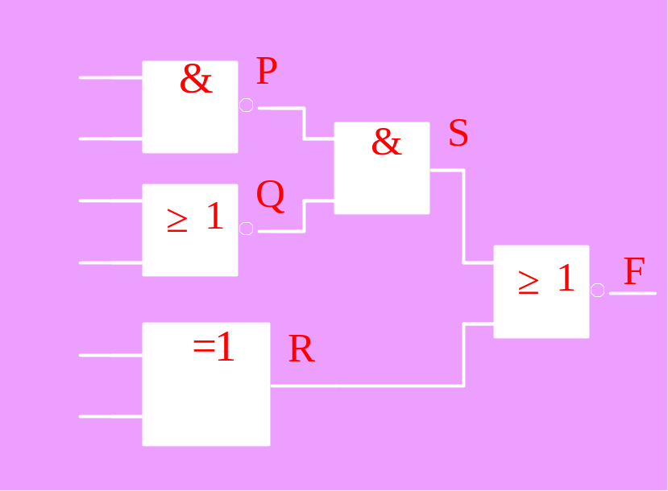


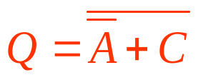


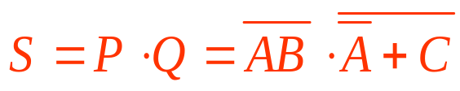
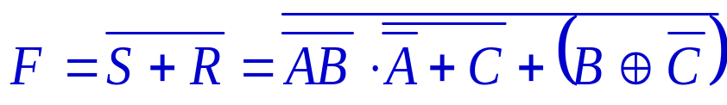
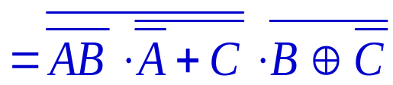
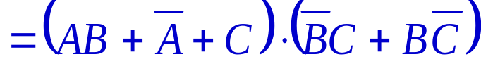

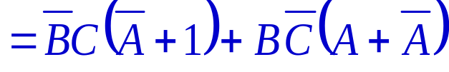

分析图示电路的逻辑功能。
A
1、写出逻辑表达式：
B
C
B

Slide 12

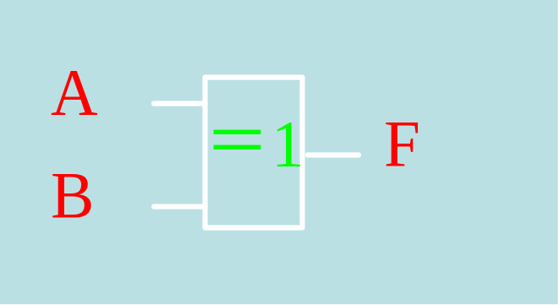
当输入相同时 F=0
当输入不同时 F=1
是二变量输入异或门。
B C F
0 0 0
4、评价电路：
0 1 1
本电路用五块门电路组成二变量输入异或门，显然用一块二输入异或门即可。
1 0 1
1 1 0
2、列出真值表：
3、功能描述：

Slide 13
例：分析下图电路的逻辑功能
A
&
1
B
&
1
≥1
Y
&
C
1
&

Slide 14
例：分析下图电路的逻辑功能
ABC
A
&
1
ABC
真值表
B
&
A
B
C
Y
1
≥1
Y
&
0 0 0 0
0 0 1 1
0 1 0 1
0 1 1 0
1 0 0 1
1 0 1 0
1 1 0 0
1 1 1 1
C
ABC
1
&
ABC
Y = ABC + ABC + ABC + ABC
功能：判奇电路，奇偶校验

Slide 15
第三节 组合逻辑电路的设计
设计步骤：
1.逻辑问题描述
将设计问题转换为逻辑问题，即用真值表或表达式的形式来描述设计问题；
2.逻辑函数化简
用代数法或卡诺图法将逻辑问题化为最简与或式；
3.逻辑函数变换
根据给定逻辑门的类型、数量等因素，将表达式转换为所需形式；
4.画逻辑电路图并考虑实际工程问题。

Slide 16
设计要求
真值表
逻辑表达式
卡诺图
简化的表达式
消除竞争与冒险
电路图

Slide 17
一、单输出组合逻辑电路的设计
例1.用与非门设计一个判别X>Y的逻辑电路，其中X、Y为两个二位的二进制数。
x₁ x₂ y₁ y₂ | F
0 0 0 0 0 0 0 1 0 0 1 0 0 0 1 1 0 1 0 0 0 1 0 1 0 1 1 0 0 1 1 1
x₁ x₂ y₁ y₂ | F
1 0 0 0 1 0 0 1 1 0 1 0 1 0 1 1 1 1 0 0 1 1 0 1 1 1 1 0 1 1 1 1
0
0
0
0
0
0
0
0
0
0
1
1
1
1
1
1

Slide 18
化简：
x₁x₂
y₁y₂
00 01 11 10
 | 1 | 1 | 1
 |  | 1 | 1
 |  | 1
00
01
11
10
表达式：F=x₁y₁+x₁x₂y₂+x₂y₁y₂
Ｆ＝x₁y₁ • x₁x₂y₂ • x₂y₁y₂

Slide 19
电路图：
x₁
•
&
。
y₁
•
y₂
&
。
&
。
F
x₂
•
&
。
y₂

Slide 20
例2.用与非门设计三变量多数表决器。
分析：当变量中有两个或两个以上输入为１时，输出为１，否则输出为０。
A B C | F
0 0 0 0 0 1 0 1 0 0 1 1
A B C | F
1 0 0 1 0 1 1 1 0 1 1 1
0
0
0
0
1
1
1
1

Slide 21
表达式：F=ABC + ABC + ABC + ABC
化简：F=AB + BC + AC
=AB • BC • AC
电路图：
A
•
&
。
C
•
&
。
&
。
F
B
•
&
。

Slide 22
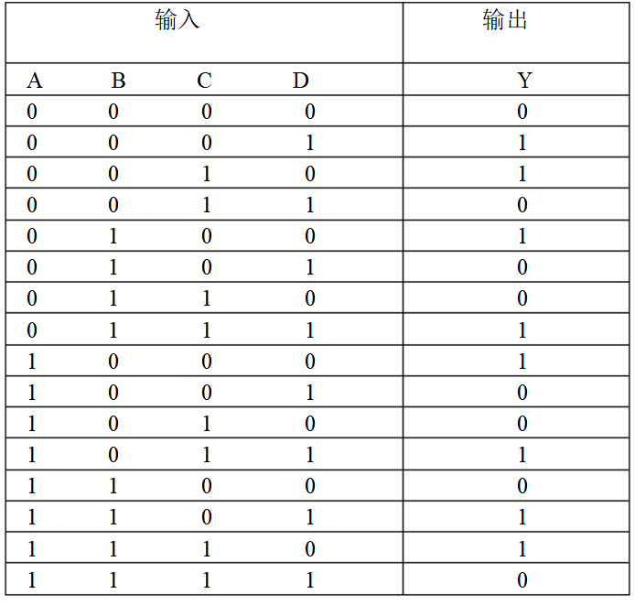
例3.奇偶校验发生器的设计。(以四位二进制的偶校验为例)
练习.奇偶校验检测器的设计。

Slide 23
二、多输出组合逻辑电路的设计
例1.设计一个一位二进制半加器。
分析:输入变量分别为两个加数,输出“和”、“进位”两个变量。
A B | S C
0 0
0 1
0
1 1
0
1
0
0
0
0
1

Slide 24
表达式 S = AB+AB = A⊕B
C = AB
电路图
逻辑符号
A
B
=1
S
C
A
B
∑
CO
S
C
&

Slide 25
例2.设计一个一位二进制全加器。
分析：全加器即为两位二进制数及一位来自低位的进位相加，产生一位进位及一位和。
A_{i} B_{i} C_{i-1} | S_{i} C_{i}
0 0 0
0 0 1
0 1 0
0 1 1
1 0 0
1 0 1
1 1 0
1 1 1
0
1
0
1
0
0
1
0
0
0
1
0
1
1
1

Slide 26
表达式 S_{i} = A_{i}B_{i}C_{i-1}+A_{i}B_{i}C_{i-1}+A_{i}B_{i}C_{i-1}+A_{i}B_{i}C_{i-1}
C_{i} = A_{i}B_{i}C_{i-1}+A_{i}B_{i}C_{i-1}+A_{i}B_{i}C_{i-1}+A_{i}B_{i}C_{i-1}
= A_{i}B_{i}+B_{i}C_{i-1}+A_{i}C_{i-1}

Slide 27
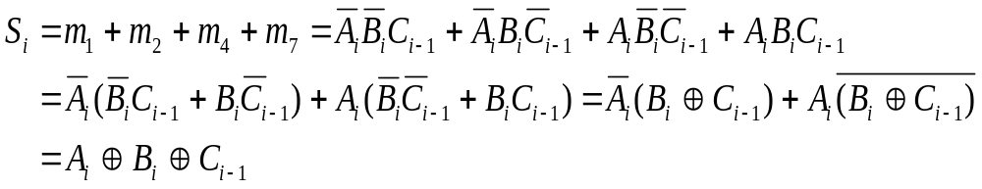
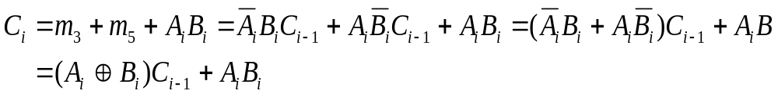
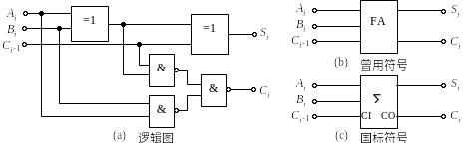
全加器的逻辑图和逻辑符号

Slide 28
例3.用与非门设计一个将8421BCD码转换为余3码的代码转换器。
分析：输入为8421码，用A、B、C、D表示，输出为余3码，用W、X、Y、Z表示，其中四位二进制数的16种组合只用了10种，其余6种作为任意项。

Slide 29
真值表
A B C D | W X Y Z | A B C D | W X Y Z
0 0 0 0 0 0 0 1 0 0 1 0 0 0 1 1 0 1 0 0 0 1 0 1 0 1 1 0 0 1 1 1 |  | 1 0 0 0 1 0 0 1
 |  | 1 0 1 0 1 0 1 1 1 1 0 0 1 1 0 1 1 1 1 0 1 1 1 1
0 0 1 1 0 1 0 0 0 1 0 1 0 1 1 0 0 1 1 1 1 0 0 0 1 0 0 1 1 0 1 0
1 0 1 1 1 1 0 0
d

Slide 30
第四节 组合逻辑电路的竞争与冒险
一、竞争与冒险的产生
1.传输时延：信号通过逻辑门和导线时产生的时间延迟。
如：F = AB用电路图和波形图（时间图）来表示：
电路图
波形图
AB
&
A
F
B
t₂
t₂+t_{pd}
F
t₀
t₁
t₁+t_{pd}

Slide 31
2.竞争：逻辑电路中，由于组成电路的逻辑门
和导线的延迟时间的影响，同一输入
信号通过不同途径到达输出端的时间
有先有后的现象。
冒险：由竞争产生的电路输出错误的现象。
非临界竞争：不会使电路产生错误输出的竞争
临界竞争：能使电路产生错误输出的竞争

Slide 32
二、举例分析
F = AB+AC = AB•AC
分析：由表达式可得，当B=1且C=1时，
F=A+A=1，但由于电路的延时现象，
实际输出产生了冒险现象。

Slide 33
B
A
C
&
。
c
&
。
1
。
a
F
&
。
b
假定非门、与非门的延时均为t_{pd}，则B=C=1时的时间图如下：
A
a
c
b
F
非临界竞争
临界竞争

Slide 34
三、判别冒险
代数法
卡诺图法
1.代数判别法
函数表达式中某个变量A同时以原变量和反变量的形式存在，则将表达式中其它变量的各种取值依次代入，若能变换成A+A或A•A的形式，则电路可能有冒险。

Slide 35
例. F = AB+AC+AC
A变量和C变量有竞争的可能
A： B C F C： A B F
0 0 A 0 0 C
0 1 A 0 1 1
1 0 A 1 0 C
1 1 A+A 1 1 C

Slide 36
2.卡诺图判别法
卡诺图中若有相切的圈，则可能有冒险。
AB
00 01 11 10
C
1 | 1
 | 1 | 1 | 1
0
1
F = AB+AC+AC

Slide 37
四、消除冒险
方法：添加冗余项
如上例，添加BC项后，F=AC+AB+AC+BC，不改变逻辑函数，但使得BC=11时，F=1，消除了冒险。
AB
00 01 11 10
C
1 | 1
 | 1 | 1 | 1
0
1

